Slide 1
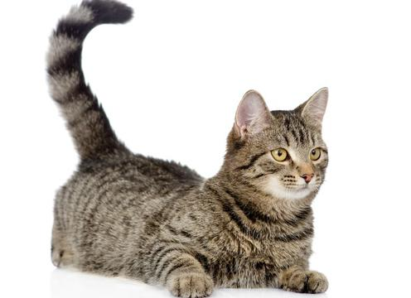
Ez egy aranyos cica, kicsit pixelesen atmeretezve

Slide 2

A Python programozasi nyelv

Slide 3
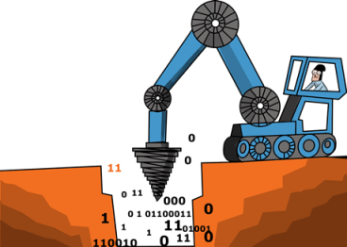
Adatbanyaszat

Slide 4
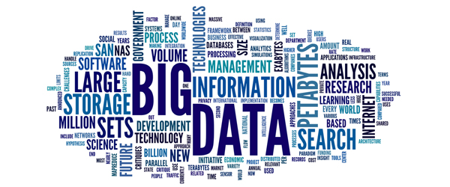
Big Data = $$$

Slide 5

Koszonom a figyelmet!

